Slide 1
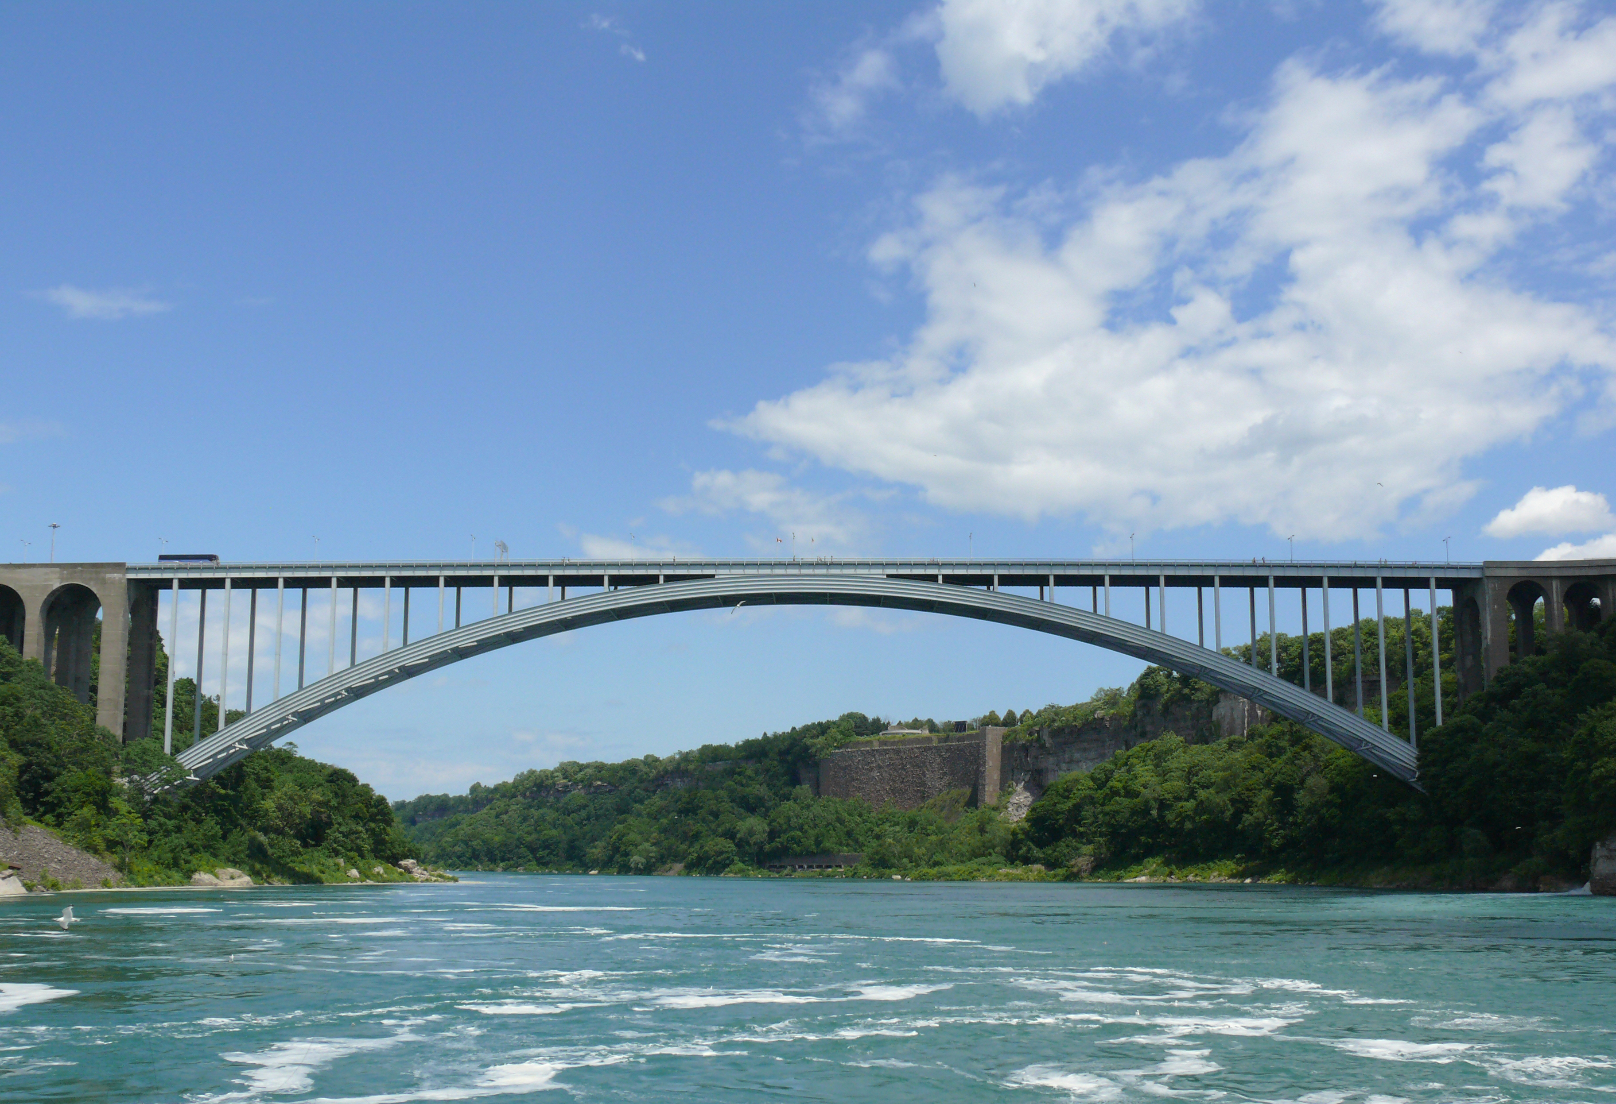
Câbles
Statique I
Earthquake Engineering and Structural Dynamics Laboratory
Prof. Katrin Beyer

Slide 2
Objectif du cours
A la fin de ce cours, vous saurez:
Quelles sont les caractéristiques statiques d’un câble
Comment déterminer la forme d’un câble sous charges arbitraires en utilisant les équations différentielles d’équilibre ou l’équilibre de fragments
Comment déterminer la forme d’un câble sous charges concentrées
Quelles sont les similitudes entre un câble et un arc

Slide 3
Contenu du cours
Dérivation de l’équation différentielle des câbles
Câble sous une charge uniformément répartie sur l’horizontale
Analyse par l’équation différentielle
Analyse par l’équilibre des fragments
Câble sous une charge uniformément repartie le long de l’axe du câble
Câble sous charges concentrées
Comparaison câble - arc

Slide 4
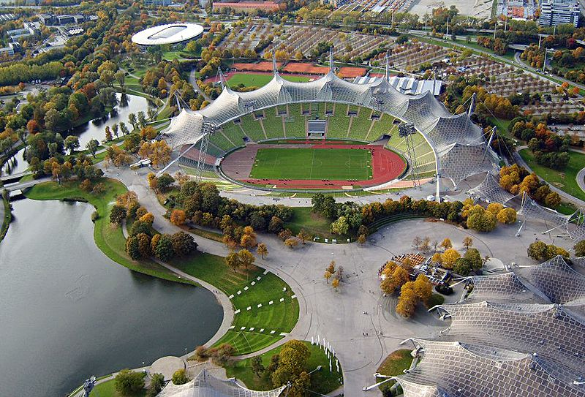
Stade Olympique de Munich, 1972

Slide 5
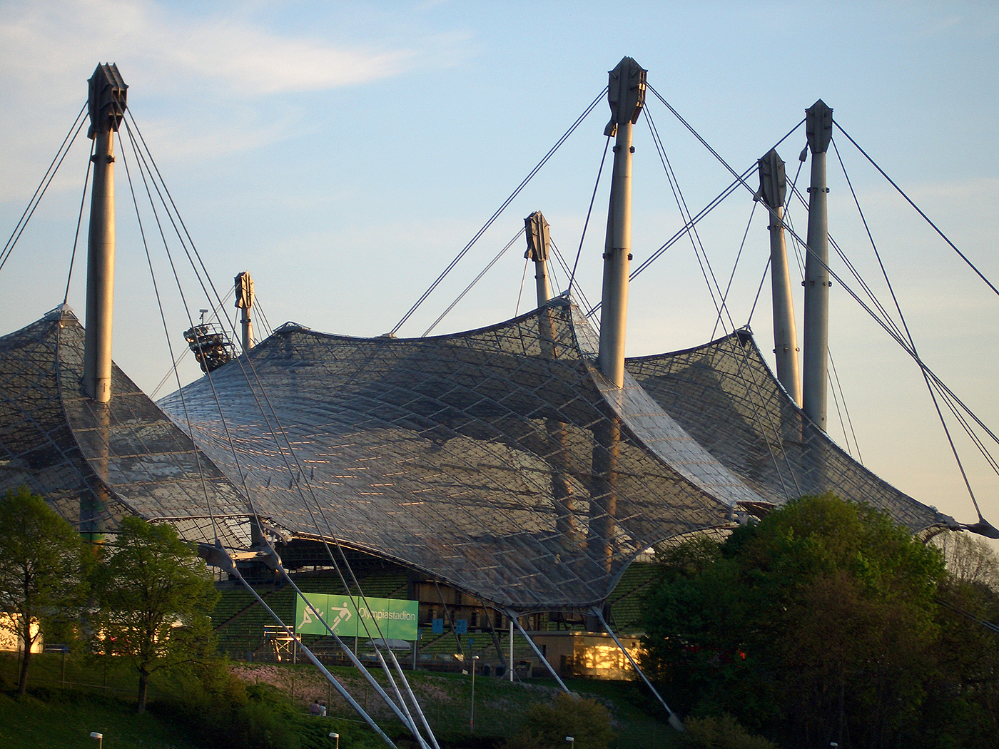

Slide 6
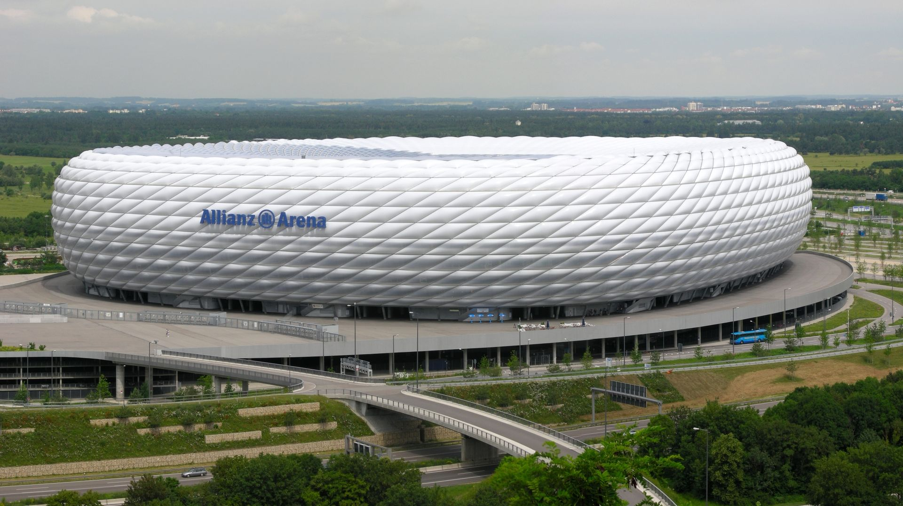
Allianz Arena à Munich, 2005

Slide 7
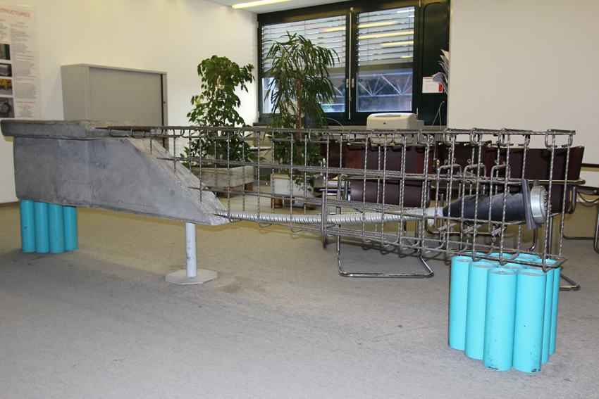

Slide 8
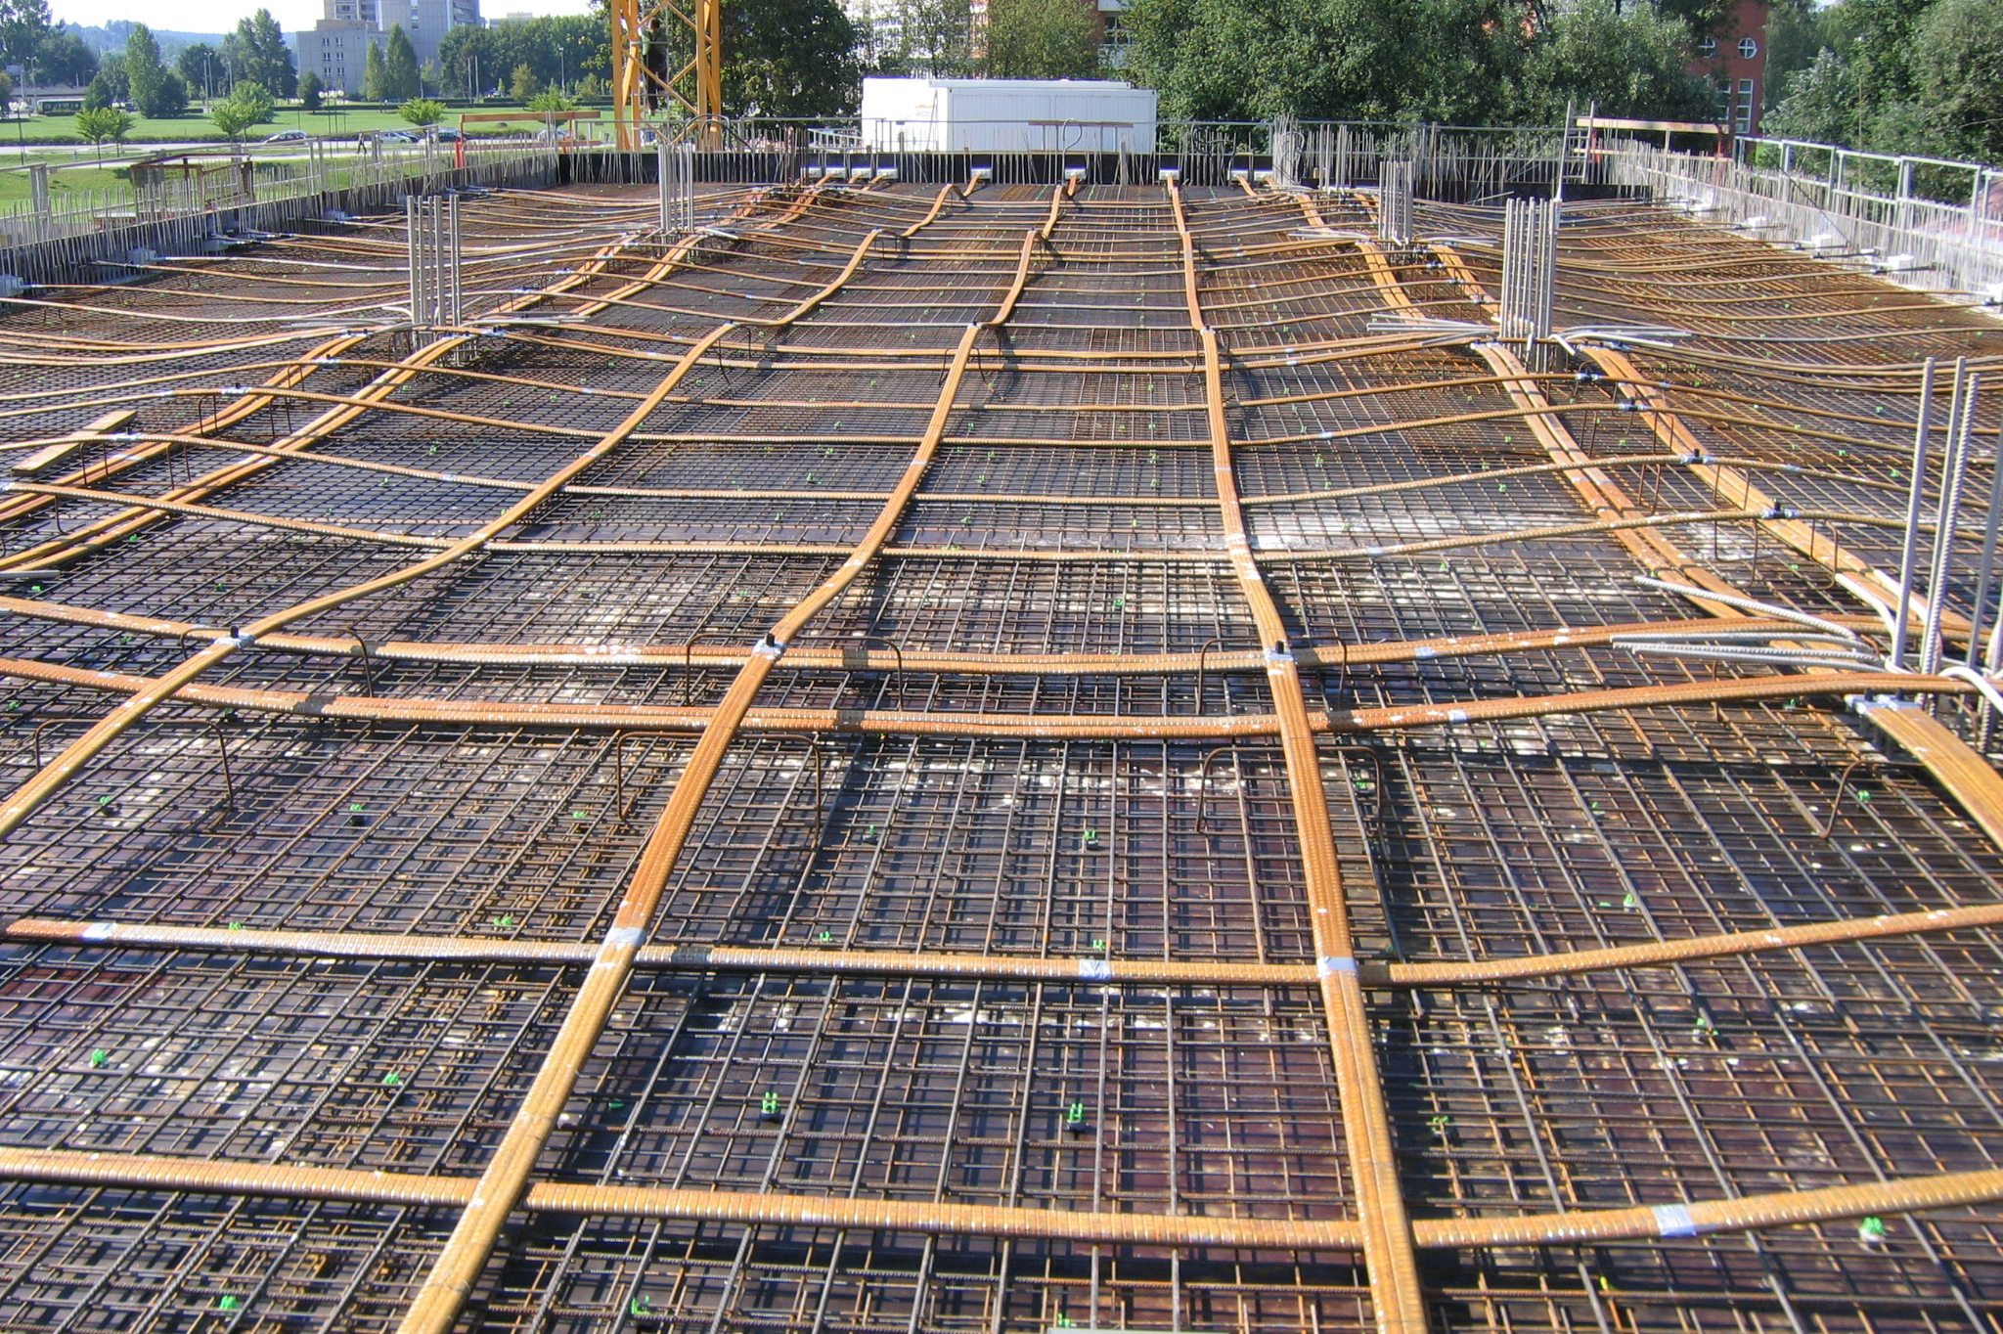

Slide 9
Câble
Elément structural qui n’est résistant qu’à l’effort normal de traction (tension du câble)
Le câble représente une liaison unilatérale
Le câble n’offre de résistance ni à la compression, ni à l’effort tranchant, ni à la flexion, ni à la torsion (le diamètre est très faible par rapport à sa longueur)
Matériaux
Acier à très haute résistance (acier pour câbles)
Fibres de carbone
Fibres naturelles
Géométrie du câble
Câble non chargé: lâche, sans forme définie
Les charges sur le câble définissent sa configuration
But des analyses des câbles: trouver pour une charge donnée la forme qui permet d’avoir l’équilibre du câble
Types de charges: poids propre, charges concentrées ou distribuées, prétension
L’hypothèse des petites déformations n’est plus valable

Slide 10
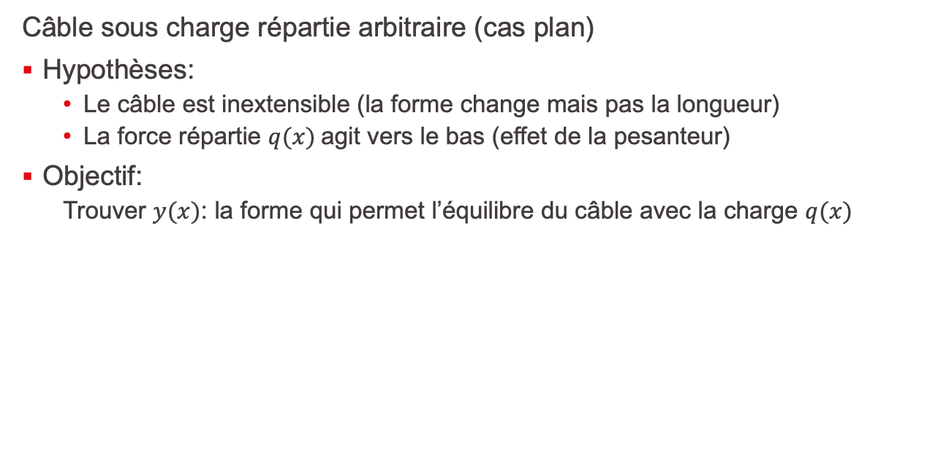
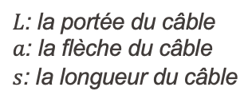
Dérivation de l’équation différentielle des câbles
Câble sous charge répartie arbitraire (cas plan)
Hypothèses:
Le câble est inextensible (la forme change mais pas la longueur)
La force répartie $q(x)$agit vers le bas (effet de la pesanteur)
Objectif:
Trouver $y(x)$: la forme qui permet l’équilibre du câble avec la charge $q(x)$
$L$: la portée du câble
$a$: la flèche du câble
$s$: la longueur du câble

Slide 11
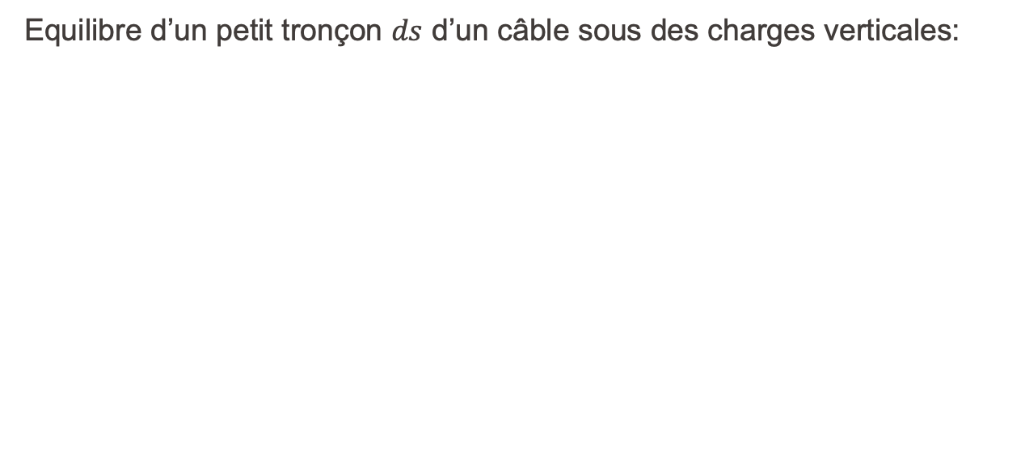
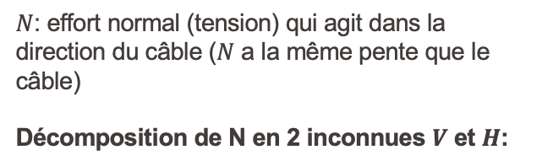
Dérivation de l’équation différentielle des câbles
Equilibre d’un petit tronçon $ds$ d’un câble sous des charges verticales:
$N$: effort normal (tension) qui agit dans la direction du câble ($N$ a la même pente que le câble)
Décomposition de N en 2 inconnues $V$ et $H$:

Slide 12
Dérivation de l’équation différentielle des câbles
Equilibre d’un petit tronçon $ds$ d’un câble sous des charges verticales:
Longueur du câble:

Slide 13
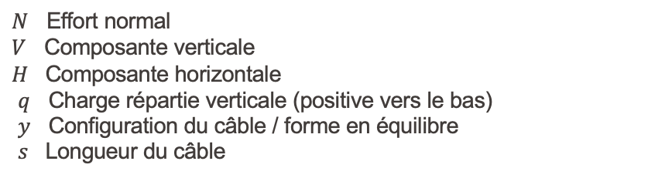
Equation différentielle d’équilibre d’un câble
$N$ Effort normal
$V$ Composante verticale
$H$ Composante horizontale
$q$ Charge répartie verticale (positive vers le bas)
$y$ Configuration du câble / forme en équilibre
$s$ Longueur du câble

Slide 14
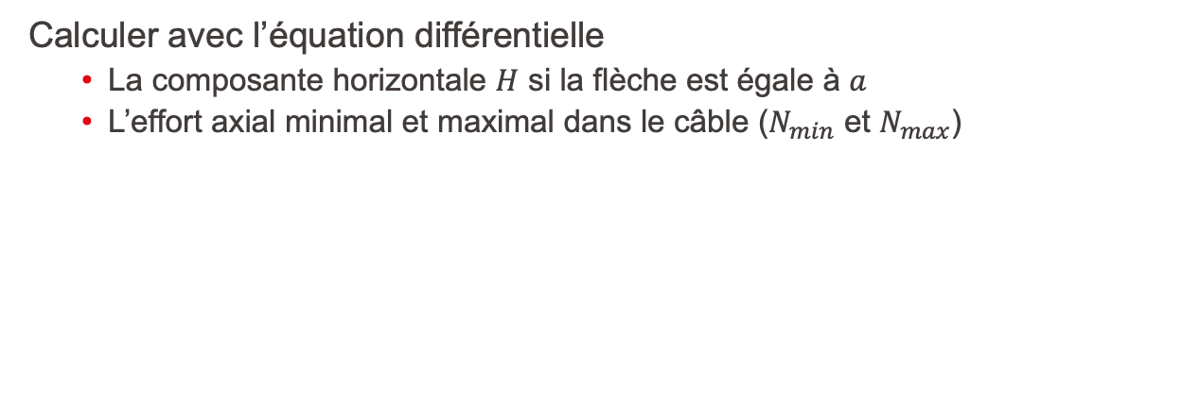
Exemple: câble sous une charge uniformément répartie sur l’horizontale
Calculer avec l’équation différentielle
La composante horizontale $H$ si la flèche est égale à $a$
L’effort axial minimal et maximal dans le câble ($N_{min}$ et $N_{max}$)

Slide 15
Exemple (suite)

Slide 16
Exemple (suite)

Slide 17
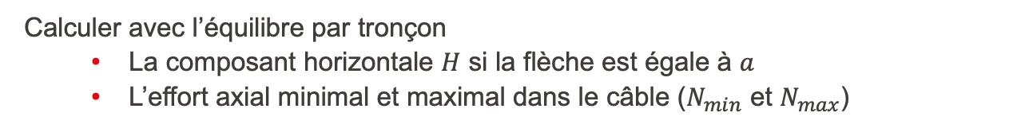
Calculer avec l’équilibre par tronçon
La composant horizontale $H$ si la flèche est égale à $a$
L’effort axial minimal et maximal dans le câble ($N_{min}$ et $N_{max}$)

Slide 18
(suite)

Slide 19
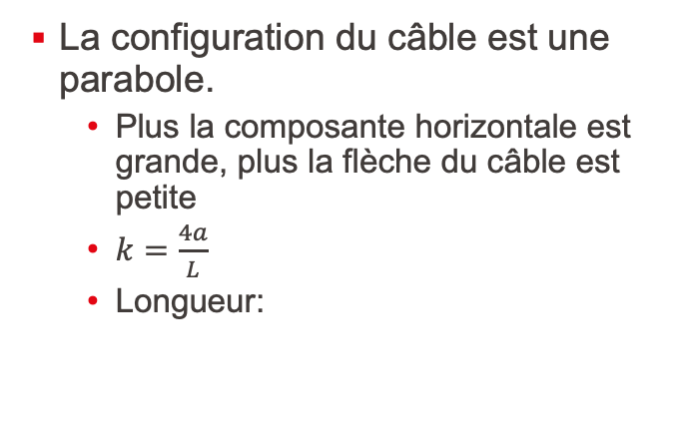
Résumé: câble sous une charge uniformément répartie sur l’horizontale
2 supports sur la même hauteur:
La configuration du câble est une parabole.
Plus la composante horizontale est grande, plus la flèche du câble est petite
$k=\frac{4a}{L}$
Longueur:

Slide 20
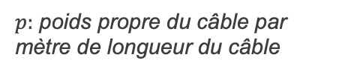
Câble sous une charge uniformément répartie le long de l’axe du câble
La configuration d’un câble sous une charge uniformément répartie le long de l’axe du câble est appelée chaînette
$p:$ poids propre du câble par mètre de longueur du câble

Slide 21
Câble sous une charge uniformément répartie le long de l’axe du câble
On peut montrer que la solution de cette équation différentielle est la chaînette:
Axes passant par le sommet:

Slide 22
Câble sous une charge uniformément répartie le long de l’axe du câble
Longueur du câble:
Effort axial du câble:

Slide 23
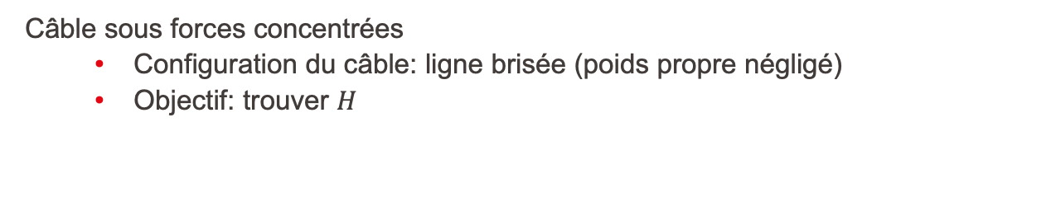
Câble sous forces concentrées
Configuration du câble: ligne brisée (poids propre négligé)
Objectif: trouver $H$

Slide 24
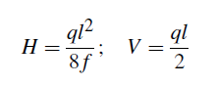
Comparaison câble-arc
 | Câble | Arc
Effort normal | Traction | Compression
Matériaux | Acier Fibre de carbone Fibre naturelle | Béton (avec faible armature) Pierre naturelle Bois

Slide 25
Heinz Isler

Slide 26
Chapitres à étudier dans le TGC 1
Chapitre 10: Câbles (sauf 4.5)

Slide 27
Préparation de l’examen
Statique I
Earthquake Engineering and Structural Dynamics Laboratory
Prof. Katrin Beyer

Slide 28
Examen
Date 01.07.2022 from 09h15 to 12h15
Salle: CE6
Durée: 3h
Formulaire («Cheat sheet»): Deux pages (=une feuille recto-verso)
Des « cheat sheets » photocopiés ou imprimés ne sont pas permis.

Slide 29
Sujets
Tous sujets qu’on a traités pendant le cours
= Chapitres 1-12 du livre “Analyse des structures et milieux continus – Statique appliquée”
Pas à l’examen:
1.3.3 Action du vent
10.4.5 Câble surbaissés
13 Propriétés des figures planes

Slide 30
Préparation à l’examen
Comprendre la théorie
Faire des exercices (aussi: exercices supplémentaires, un exercice d’un examen)
Venir aux séances de préparation avec vos questions
Dates:
Jeudi 16.6.2022 10-12:00
Samedi 25.6.2022 10-12:00
Sur site / zoom / hybride?

Slide 31
Examen
EQUILIBRE
Corps isolé
Schéma statique

Slide 32
Références
Références des illustrations par ordre d’apparition
[1] Rainbow Bridge © Ad Meskens, CC BY-SA 3.0
[2] Olympiastadion München © Arad Mojtahedi
[3] Allianz Arena, Munich © Tobias Alt, CC BY-SA 4.0
[4] Icone exercices: Figure © Dukesy68, CC BY-SA 4.0 ; Pont du Golden Gate, CC0 1.0
[5] Photographies des coques de Heinz Isler: © Ramm et Schunck; 2002
[6] Figures sur les câbles: Frey, François. Statique appliquée (TGC volume 1) – Analyse des structures et milieux continus. EPFL Press, 2005.

Slide 34
Câbles
Vérifier la solution, calculer la longueur s et la tension N(x) du câble:

Slide 35
Câbles
Vérifier la solution, calculer la longueur s et la tension N(x) du câble:

Slide 36
Câbles
Avantage de la prétension
Assurer la rigidité de la structure (la flèche du câble pour une charge orthogonale à câble diminue si le câble est tendu → voit équation différentielle du câble)
Elle permet la reprise des compressions dues aux charges (prétension + compressions dues aux charges = tension)

Slide 37
Câbles
Câble surbaissé
Surbaissé = quasi plat, fortement tendu
→ La géométrie du câble peut être simplifiée.
Condition:
Cette condition est remplie, si
Approximations qui en résultent pour la chaînette:
Une force répartie le long du câble peut être assimilée par une force répartie sur l’horizontale.
La chaînette d’un câble surbaissé peut être assimilée par une parabole.

Slide 38
Câbles
Câble surbaissé – cont.
Approximations qui en résultent pour le câble parabolique et la chaînette:
L’effort normal est à peu près constant et égal à H:
La longueur s du câble peut être estimée comme:
1. Approximation (à éviter): Longueur = portée
Pour calculer la longueur du câble on a souvent besoin d’une approximation un peu plus précise que
< La construction en câble exige des dimensions très précises.
2. Approximation (meilleure): Expansion de Taylor (1er ordre)

Slide 39
Câbles
Câble surbaissé – cont.
Expansion de Taylor (1er ordre) pour estimer la longueur du câble
k est la pente à l’appui

Slide 40
Câbles
Contenu:
Introduction (types des câbles, matériaux, pré-tension)
Dérivation de l’équation différentielle des câbles
Câble sous une charge répartie sur l’horizontale
Câble sous une charge uniformément repartie le long de l’axe du câble
Câble surbaissé
Câble sous des charges concentrées
Comparison Câble - Arc

Slide 41
Types de câbles
Câbles quasi-rectilignes
Câbles qui ne sont presque pas chargés entre leurs extrémités
Haubans, suspentes et tirants
Câbles courbes
Charges distribuées
Câbles de grande portée
Réseaux (ou nappes)
Câbles croisés
→ Surface courbe
Autres
Tenségrités
Toiles
Structures pneumatiques

Slide 42
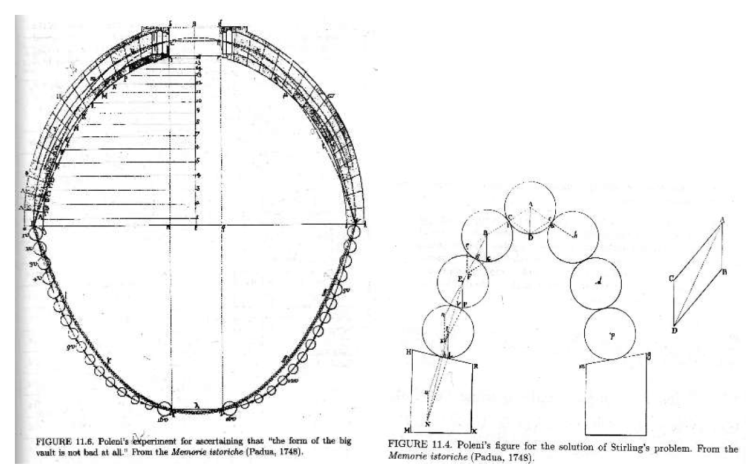
Robert Hook, 1675

